Slide 1
云笔记
CloudNotes — 智能高效的桌面笔记解决方案
轻量极速
安全可靠
多格式支持
桌面便签
v1.0 | 2026年3月

Slide 2
目录
01
市场洞察与痛点
02
产品亮点与核心优势
03
功能全景展示
04
产品实机演示
05
技术架构
06
商业模式与定价
07
服务保障与支持
08
竞品对比
09
产品路线图

Slide 3
01 市场洞察与痛点
数字化办公市场高速增长
用户核心痛点
327亿
2025 全球笔记/知识管理市场规模（美元）
1
数据安全隐患
云端存储存在数据泄露风险，企业敏感信息无法得到有效保护
23.4%
年复合增长率 (CAGR 2023-2028)
2
功能臃肿卡顿
主流笔记应用功能过多，启动缓慢，占用资源大
78%
企业员工日常使用笔记工具的比例
3
格式碎片化
3.2个
平均每人使用的笔记工具数量
不同工具间数据难以互通，格式转换丢失内容
4
缺乏桌面集成
无法与桌面工作流深度融合，切换成本高

Slide 4
02 产品亮点与核心优势
⚡
极速启动
🔒
数据安全
📝
双引擎编辑
< 2s 冷启动
本地优先
所见即所得
原生技术栈，零框架依赖 告别漫长等待
所有数据存储在本地 不经过任何云服务器
富文本 + Markdown 满足不同编辑习惯
📌
桌面便签
📤
多格式导出
🎨
个性定制
深度集成
一键转换
主题丰富
系统托盘 + 桌面便签 与工作流无缝融合
PDF / HTML / Markdown / JSON / TXT
明暗主题 + 6种便签配色 面板自由缩放

Slide 5
03 功能全景展示
📚
✏️
📖
📌
笔记管理
富文本编辑
Markdown
桌面便签
多级笔记本 / 标签分类 置顶收藏 / 全文搜索 回收站 / 版本历史
所见即所得 / 快捷工具栏 表格插入 / 代码块 待办清单 / 列表
实时预览 / 语法高亮 代码块渲染 / 表格 数学公式 / Mermaid
透明无边框 / 系统托盘 拖拽排序 / 优先级标记 6种主题配色
📤
⚙️
📅
🖥️
导出功能
个性化
效率工具
桌面体验
PDF / HTML / Markdown JSON / 纯文本 打印预览
明暗主题切换 面板自由缩放 多种列表视图
日历视图 快速笔记模板 快捷键支持
Electron 原生 系统托盘驻留 开机自启

Slide 6
04 产品实机演示 — 主界面
主题切换动态演示 (亮色 → 打开笔记 → 暗色 → Markdown → 亮色)
💡 动态演示：一键切换明暗主题，三栏布局支持拖拽缩放，编辑器无缝切换。

Slide 7
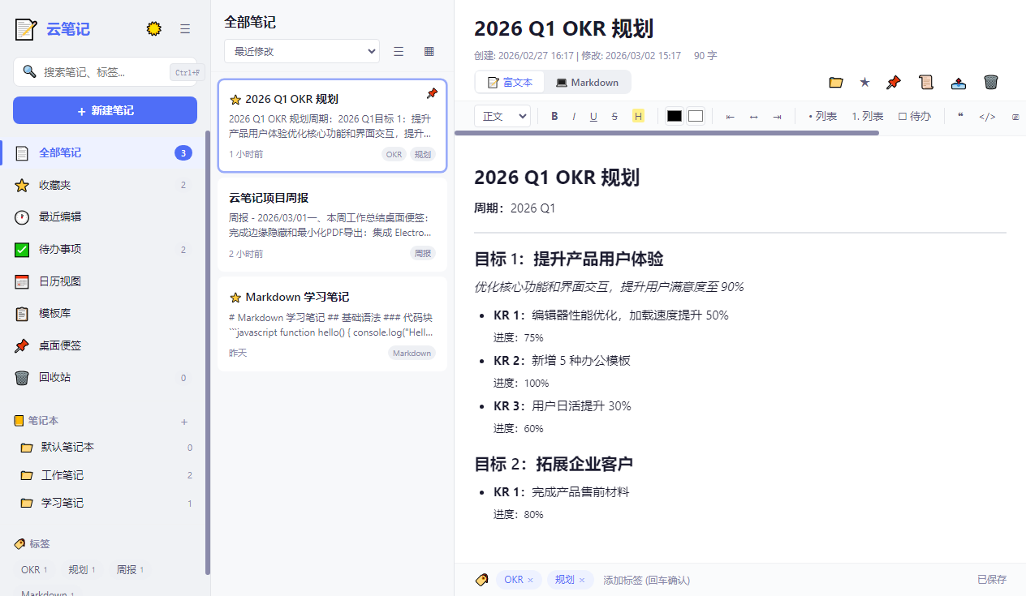
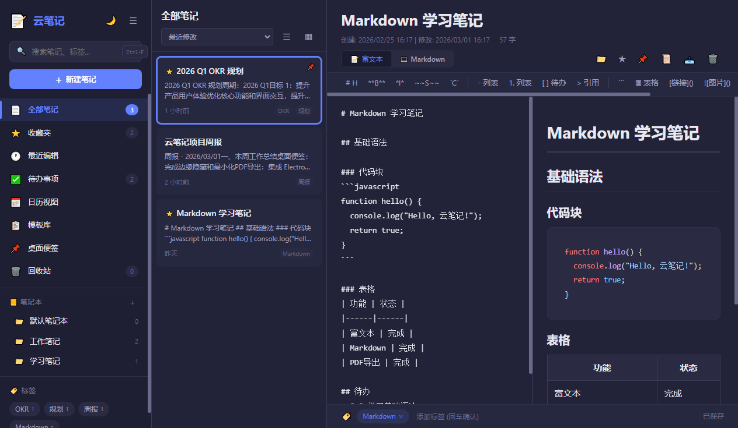
04 产品实机演示 — 双引擎编辑器
✏️ 富文本编辑器 (WYSIWYG)
📖 Markdown 编辑器
对比维度
富文本编辑器
Markdown 编辑器
适用场景
日常笔记、会议记录、格式化文档
技术文档、代码笔记、学术写作
编辑方式
工具栏点击、快捷键、所见即所得
Markdown 语法、实时预览
特色功能
表格、待办清单、多级列表
代码高亮、数学公式、流程图

Slide 8
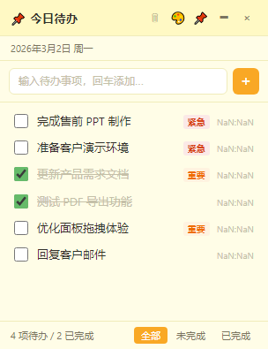
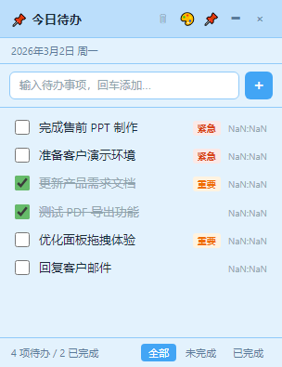
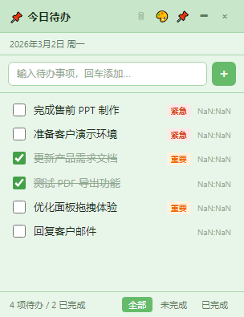
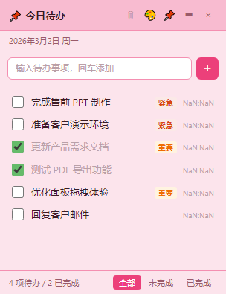
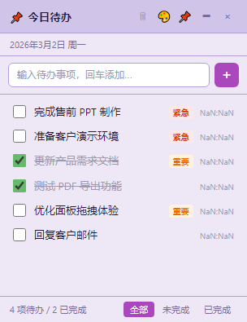
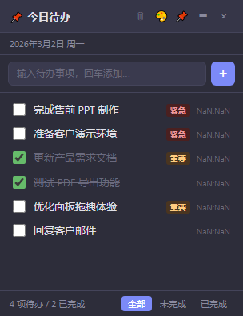
04 产品实机演示 — 桌面便签
主题循环动态演示
6 种主题配色一览
经典浅色
宁静蓝
清新绿
温馨粉
优雅紫
极客暗色

Slide 9
05 技术架构
应用层
Electron 主进程 · 窗口管理 · 系统托盘 · IPC 通信 · 文件 I/O
渲染层
原生 HTML5 + CSS3 + JavaScript · 零框架依赖 · 响应式布局
编辑引擎
富文本引擎 (contentEditable) · Markdown 解析器 (marked.js) · 代码高亮 (highlight.js)
数据层
LocalStorage 持久化 · JSON 数据模型 · 版本历史管理
导出引擎
PDF (Electron printToPDF) · HTML / Markdown / JSON / TXT
✅ 零外部框架 · ✅ 内存占用 < 100MB · ✅ 冷启动 < 2s · ✅ 安装包 < 80MB · ✅ 数据完全本地化

Slide 10
06 商业模式与定价
⭐ 推荐
个人版
专业版
企业版
免费
¥99
¥299
/永久
/年
/人/年
✅ 基础笔记功能
✅ 个人版全部功能
✅ 专业版全部功能
✅ 富文本 + Markdown
✅ 端到端加密
✅ 私有化部署
✅ 桌面便签
✅ 云同步（可选）
✅ LDAP/SSO 集成
✅ 5种格式导出
✅ 高级模板库
✅ 管理后台
✅ 明暗主题
✅ 优先技术支持
✅ 7×24 专属支持
✅ 团队协作（5人）
✅ 定制开发

Slide 11
07 服务保障与支持
🚀
📞
📚
🔄
快速部署
技术支持
培训服务
持续更新
30分钟完成部署
多渠道响应
快速上手
免费升级
• 安装包一键部署
• 工单系统 (24h 内响应)
• 产品使用手册
• 每月功能更新
• 支持静默安装 (企业批量)
• 企业专属技术对接人
• 视频教程库
• 安全补丁及时推送
• MSI / EXE 双格式
• 远程协助排障
• 企业定制培训
• 需求定制评估
• 免依赖，开箱即用
• 季度回访与优化建议
• 最佳实践分享
• 版本更新日志

Slide 12
08 竞品对比分析
对比维度
云笔记
Notion
印象笔记
语雀
部署方式
本地部署 ✅
纯云端
云端为主
纯云端
数据安全
完全本地 ⭐
云端存储
云端存储
云端存储
启动速度
< 2 秒 ⭐
3-5 秒
3-8 秒
2-4 秒
内存占用
< 100MB ⭐
200-500MB
300-800MB
浏览器
离线支持
完全离线 ⭐
部分
部分
无
年费 (个人)
免费 ⭐
¥96
¥148
免费/¥99
Markdown
原生支持 ✅
支持
有限
支持
桌面便签
原生支持 ⭐
无
无
无
定制开发
支持 ✅
不支持
不支持
不支持
私有化部署
原生支持 ⭐
不支持
不支持
企业版

Slide 13
09 产品路线图
当前版本
v1.0
v1.5
v2.0
v3.0
2026 Q1
2026 Q2
2026 Q3
2026 Q4
基础版发布
体验升级
企业版
生态扩展
✅ 核心编辑功能
🔲 云同步（可选）
🔲 团队协作
🔲 插件市场
✅ 桌面便签
🔲 AI 智能摘要
🔲 权限管理
🔲 知识图谱
✅ 多格式导出
🔲 全文检索优化
🔲 私有化部署
🔲 API 开放
✅ 明暗主题
🔲 移动端适配
🔲 SSO 集成
🔲 多端同步

Slide 14
应用场景与客户价值
🏢
企业办公
💻
技术团队
会议纪要 / OKR 管理 / 周报月报 数据本地化保证信息安全 团队共享笔记本协作
API 文档 / 代码笔记 / 技术方案 Markdown 原生支持 代码高亮 + 流程图
适合: 中大型企业、金融机构
适合: 互联网公司、研发部门
🎓
教育培训
👤
个人效率
课堂笔记 / 学习计划 / 知识整理 待办清单跟踪学习进度 便签提醒重要事项
日记 / 读书笔记 / 灵感记录 桌面便签管理每日待办 多格式导出分享
适合: 高校、培训机构、学生
适合: 自由职业者、写作者

Slide 15
感谢聆听
云笔记 — 让知识管理更简单、更安全
📧 邮箱：sales@cloudnotes.com
📱 电话：400-888-NOTE
🌐 官网：www.cloudnotes.com

